Slide 1
招募及團隊溝通

Slide 2
執行副總裁級 每四周佣金收入
$45,000 - $63,000美金
董宥均

Slide 3
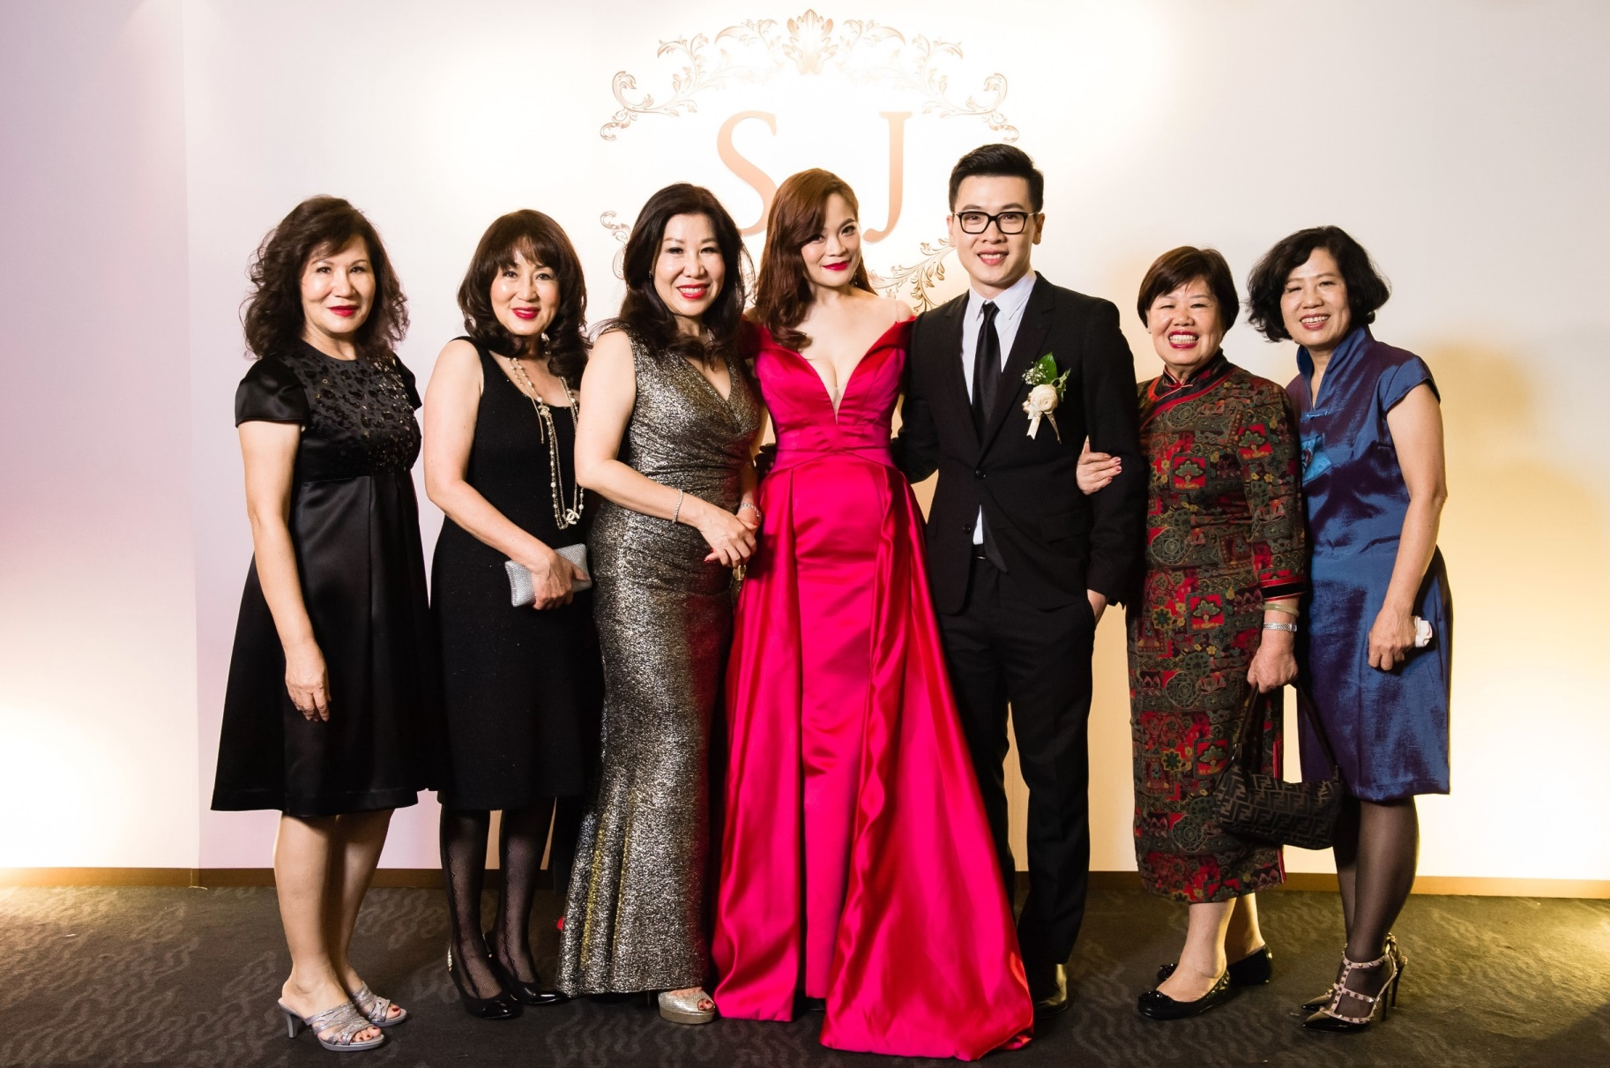

Slide 4
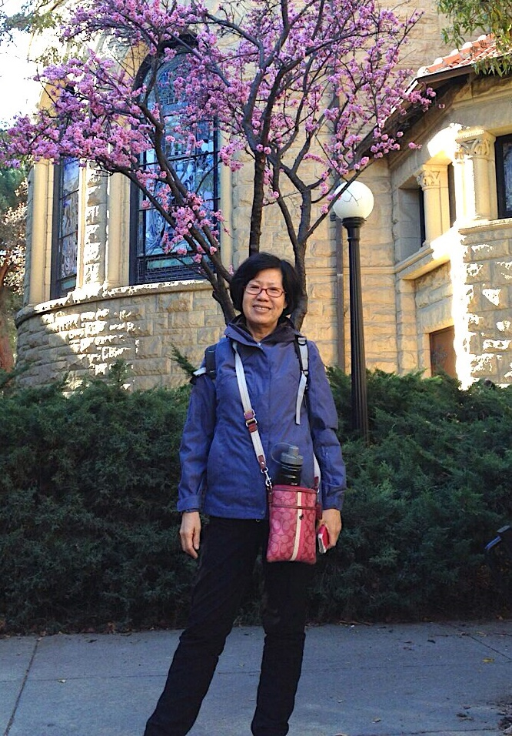
專業經理級
每四周佣金收入
$4500 - $7500美金
席幼鳳

Slide 5
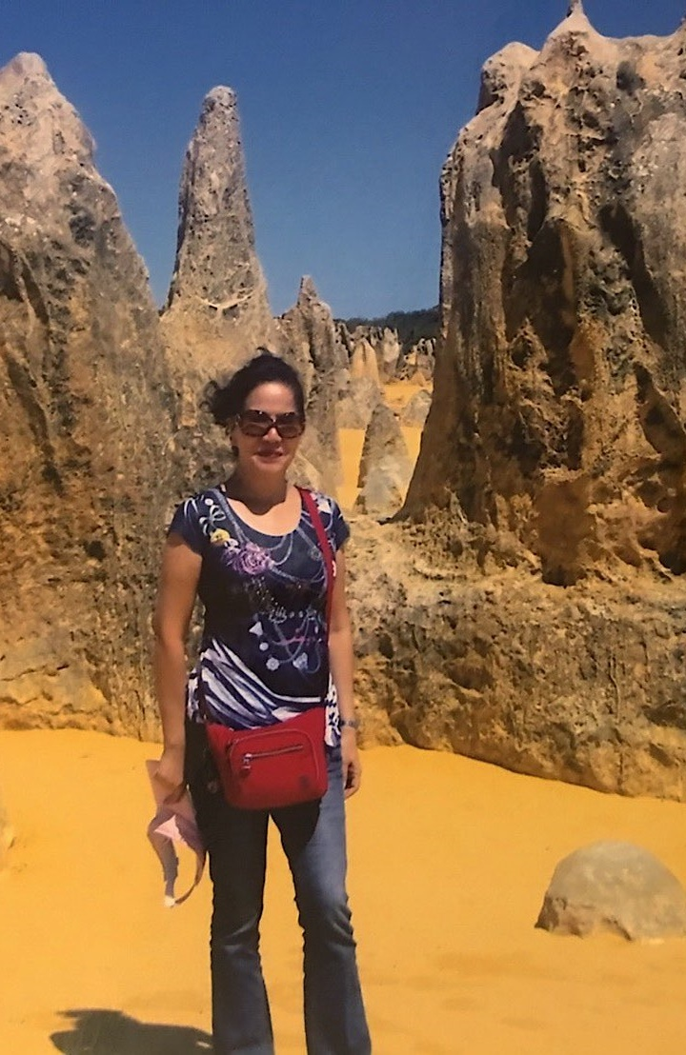
總顧問經理級
每四周佣金收入
$10,000 - $15,000美金
席海南

Slide 6
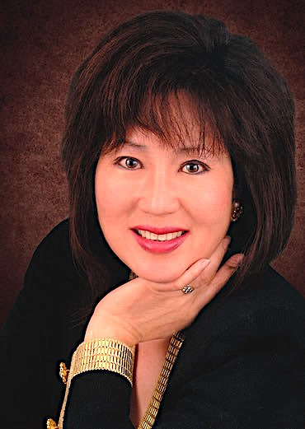
資深執行副總裁級 每四周佣金收入
$63,000 - $81,000美金
Nina Hale (席南怡)

Slide 7
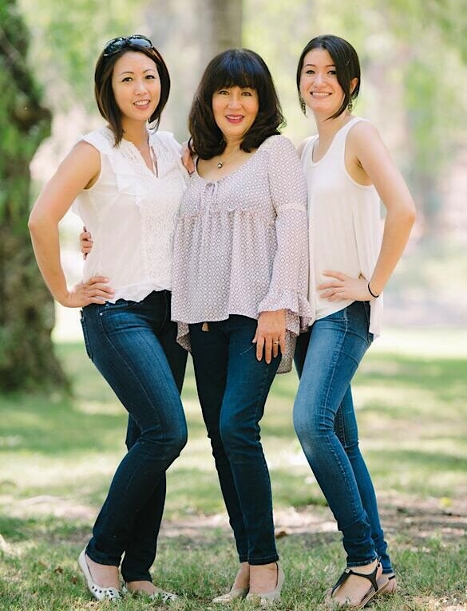

Slide 8
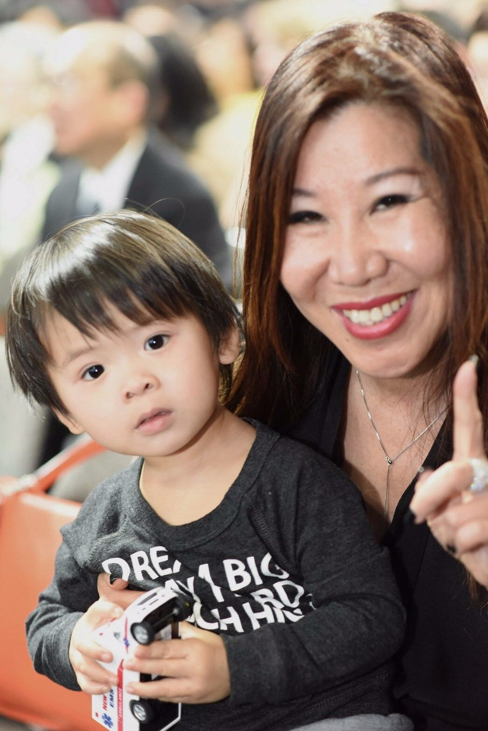
國際主席級 每四周佣金收入 $125,000 - $149,000美金 (4,000,000) Joanne Hsi （席再鳳）

Slide 9
自我介紹
軍人子弟（外省人）
大學畢業就結婚，没有工作過
1987年離婚，獨自扶養兒子
1990年移民美國，不會英文、沒有工作
1995年12月加入美安公司

Slide 10
產品 + 制度 =人人成功

Slide 11
目前
產品 + 制度
≠
人人成功

Slide 12
問題在於人

Slide 13
對的人 + 產品 + 制度 =
成功 + 永續收入
你自己是不是對的人?
如何找到對的人?

Slide 14
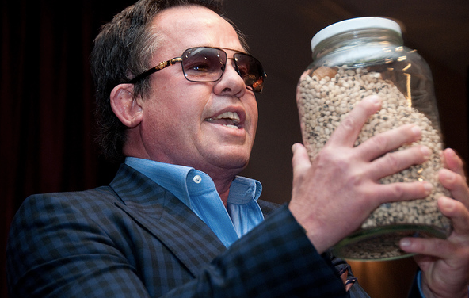
填滿豆罐 vs. 搖豆罐

Slide 15
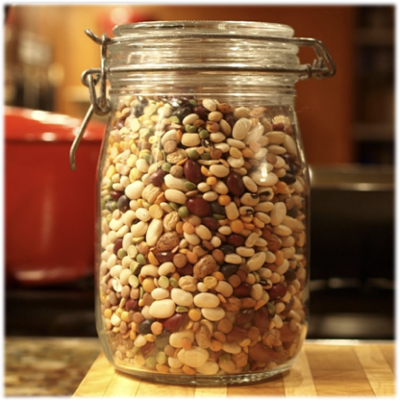
為甚麼要做陌生開發
先把豆罐填滿 量大人瀟灑
量並非來自暴衝式行動 而是天天做好系統的 312 1032
透過累積 才會有質又有量

Slide 16
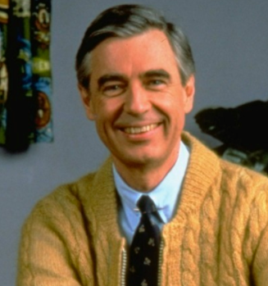
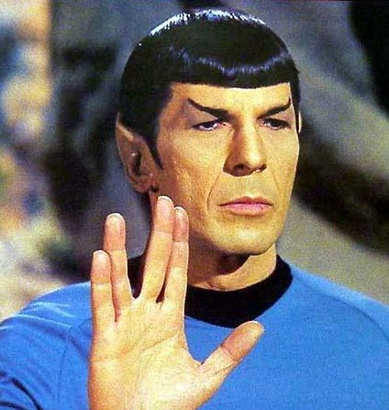
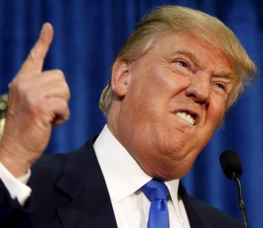
深思熟慮型的
活耀的，快速主動自發的
人物
黄色人：代表人物 Mr. Rogers ＊會照顧人 ＊會教育，培育人 ＊護士，老師，愛照料小孩的全職媽媽 ＊喜歡幫助別人完成目標 ＊對生意的困難面沒興趣，但是愛幫助他人 ＊想太多，優柔寡斷 ＊是可靠的人 ＊組織能力強 ＊能同時做好幾件事 | 藍色人：代表人物 啦啦隊長 ＊愛玩愛熱鬧 ＊愛冒險 ＊愛認識新朋友 ＊很投入在銷售中 ＊總是一直講講講…. 講很多故事 ＊不聽人家說話 ＊時尚的，流行的 ＊派對的靈魂人物 ＊很少做跟進 ＊自認為自己可以同時做多件事，但是他們並不是
綠色人：代表人物 冼樸船長 ＊工程師，會計師，電腦迷 ＊很邏輯理性的，一點都不感性 ＊會對事情不斷的詢問 ＊會自己去研究 ＊喜歡正確的事 ＊你無法說服綠色人，給他們資訊，讓他們自己去研究 | 紅色人：代表人物 特朗普 ＊愛發好施令 ＊很強的組織者 ＊總是在改善和進步 ＊總是在想最好的方法來做事 ＊專注底限 ＊看重投資報酬率 ＊不聽人家說，因為他認為他已經都知道了 ＊所有的紅色人都自認自己是黄色人 ＊喜歡確定的事和競爭 ＊紅色人很會賺錢
有想法概念和有成效的

Slide 17
黄色人：代表人物 Mr. Rogers
＊會照顧人
＊會教育，培育人
＊護士，老師，愛照料小孩的全職媽媽
＊喜歡幫助別人完成目標
＊對生意的困難面沒興趣，但是愛幫助他人
＊想太多，優柔寡斷
＊是可靠的人
＊組織能力強
＊能同時做好幾件事

Slide 18
藍色人：代表人物 啦啦隊長
＊愛玩愛熱鬧
＊愛冒險
＊愛認識新朋友
＊很投入在銷售中
＊總是一直講講講…. 講很多故事
＊不聽人家說話
＊時尚的，流行的
＊派對的靈魂人物
＊很少做跟進
＊自認為自己可以同時做多件事，但是他們並不是

Slide 19
綠色人：代表人物 冼樸船長
＊工程師，會計師，電腦迷
＊很邏輯理性的，一點都不感性
＊會對事情不斷的詢問
＊會自己去研究
＊喜歡正確的事
＊你無法說服綠色人，給他們資訊，讓他們自己去研究

Slide 20
紅色人：代表人物 特朗普
＊愛發好施令
＊很強的組織者
＊總是在改善和進步
＊總是在想最好的方法來做事
＊專注底限
＊看重投資報酬率
＊不聽人家說，因為他認為他已經都知道了
＊所有的紅色人都自認自己是黄色人
＊喜歡確定的事和競爭
＊紅色人很會賺錢

Slide 21
深思熟慮型的
活耀的，快速主動自發的
人物
黄色人：代表人物 Mr. Rogers ＊會照顧人 ＊會教育，培育人 ＊護士，老師，愛照料小孩的全職媽媽 ＊喜歡幫助別人完成目標 ＊對生意的困難面沒興趣，但是愛幫助他人 ＊想太多，優柔寡斷 ＊是可靠的人 ＊組織能力強 ＊能同時做好幾件事 | 藍色人：代表人物 啦啦隊長 ＊愛玩愛熱鬧 ＊愛冒險 ＊愛認識新朋友 ＊很投入在銷售中 ＊總是一直講講講…. 講很多故事 ＊不聽人家說話 ＊時尚的，流行的 ＊派對的靈魂人物 ＊很少做跟進 ＊自認為自己可以同時做多件事，但是他們並不是
綠色人：代表人物 冼樸船長 ＊工程師，會計師，電腦迷 ＊很邏輯理性的，一點都不感性 ＊會對事情不斷的詢問 ＊會自己去研究 ＊喜歡正確的事 ＊你無法說服綠色人，給他們資訊，讓他們自己去研究 | 紅色人：代表人物 特朗普 ＊愛發好施令 ＊很強的組織者 ＊總是在改善和進步 ＊總是在想最好的方法來做事 ＊專注底限 ＊看重投資報酬率 ＊不聽人家說，因為他認為他已經都知道了 ＊所有的紅色人都自認自己是黄色人 ＊喜歡確定的事和競爭 ＊紅色人很會賺錢
有想法概念和有成效的

Slide 22
步驟明確化：引導&輔導
怎麼做
做什麼
Start
新人起步
一起做
為何做

Slide 23
One team One dream

